Slide 1
아트 리소스 정리

Slide 2


타이틀
로봇은
실수하지 않아
제작
끝내기

Slide 3
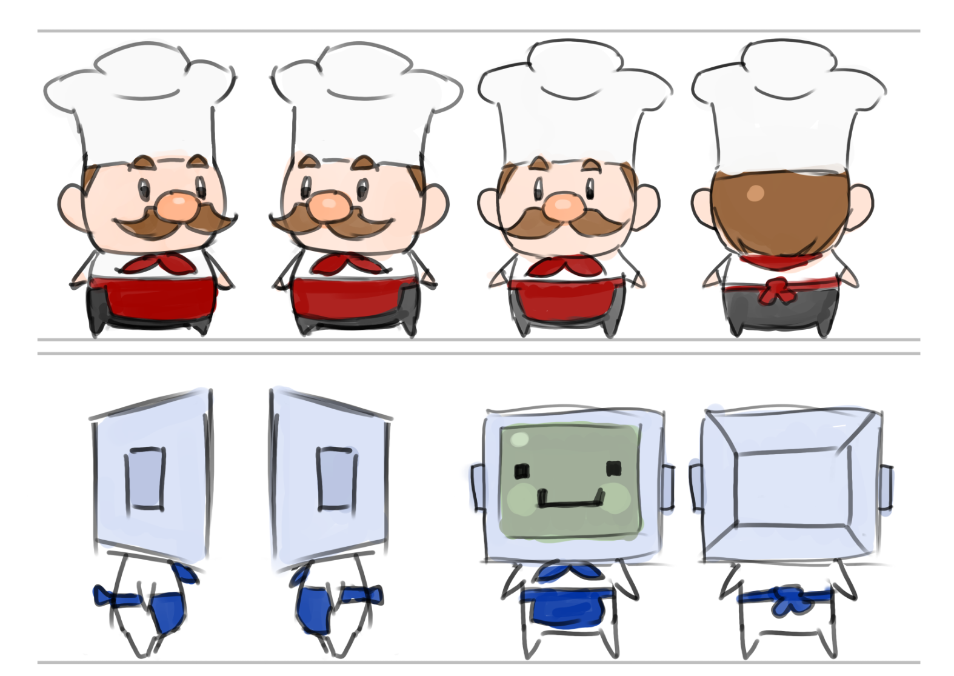

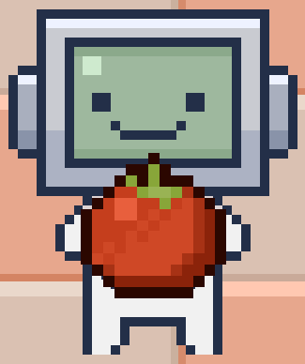
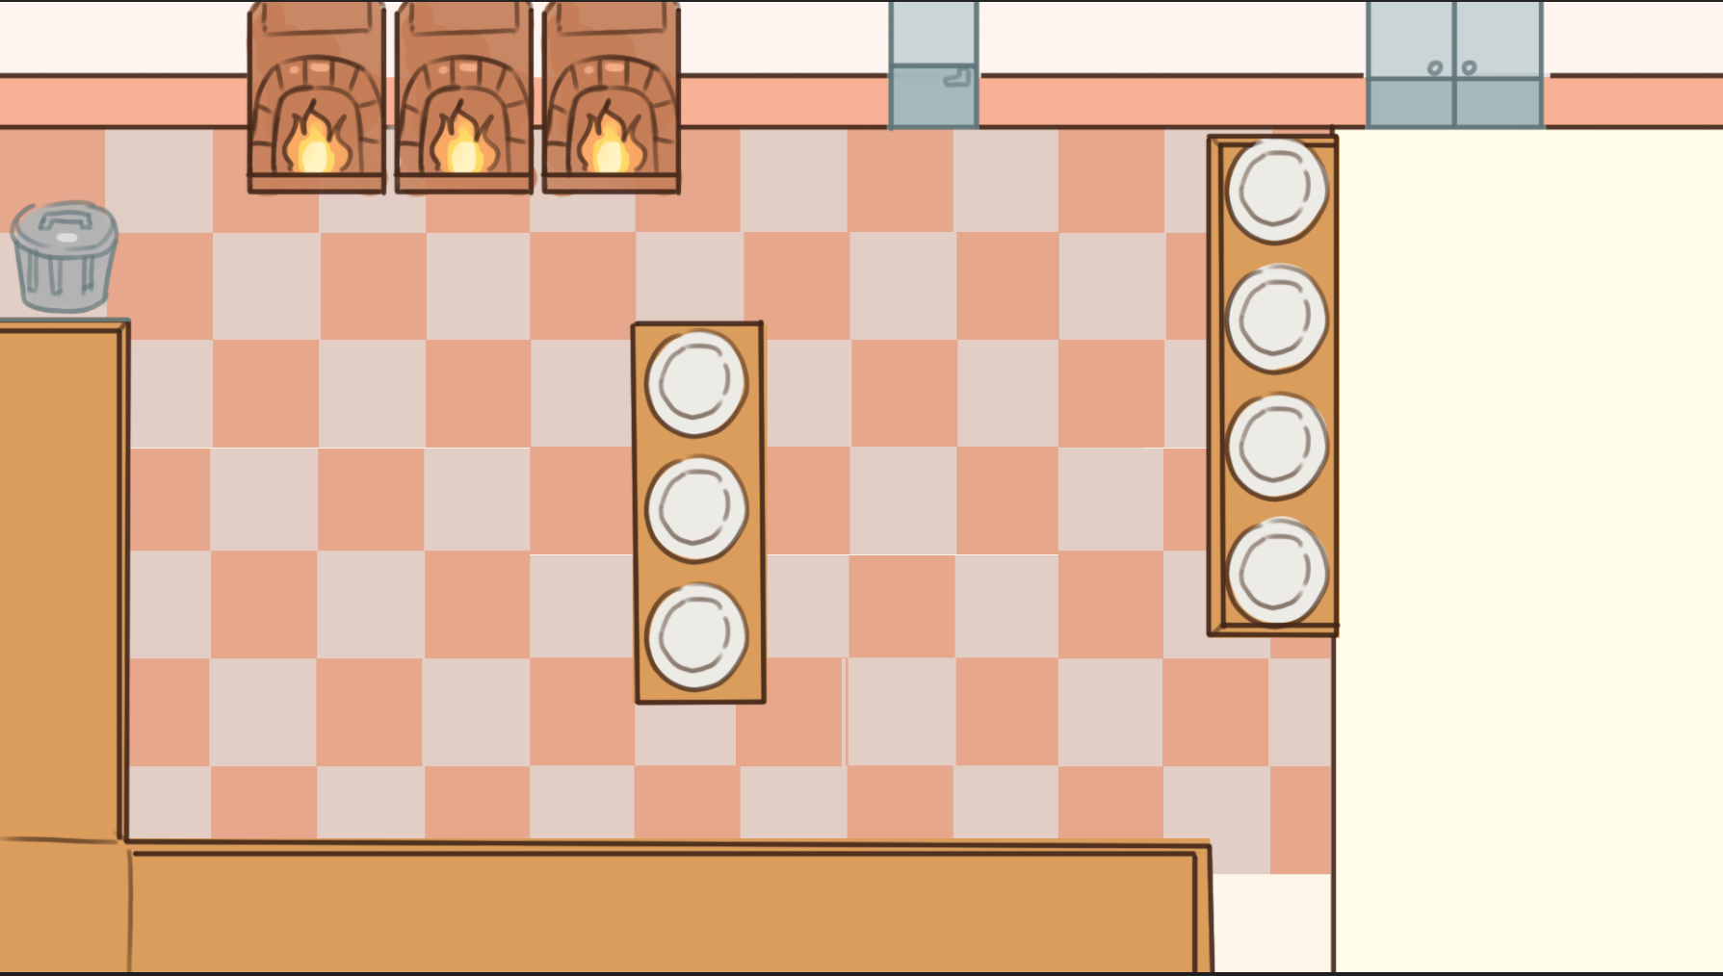
타이틀 안
로봇은
실수하지 않아
배경 주방
No도트
주인공 노려보는 사장
본체 얼굴 비침
(당황한 표정)
주인공 노려보는 사장
피자
타이틀 문구 외에는 우선순위 낮습니다.
이런 느낌의 타이틀 삽화가 있으면 게임의 분위기가 한 눈에 들어오고 재밌을 듯 합니다.

Slide 4


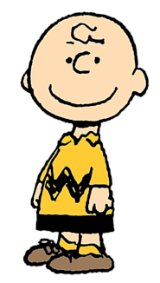
컷신 안
No도트
No도트
배경 주방
(없어도 될듯)
배경 주방
(없어도 될듯)
우선순위 낮습니다.
사장 냉정한 표정. 주인공을 깔보는 느낌. 한 손으로 로봇을 터치하고 있다.
주인공 어이없어 하는 표정.
우선순위 낮습니다.
저 멀리 문으로 나가는 사장 뒷모습.
로봇을 한 대 치는 주인공

Slide 5
컷신 안
No도트
No도트
배경 주방
(없어도 될듯)
배경 주방
(없어도 될듯)
우선순위 낮습니다.
어쩔 줄 몰라하는 주인공
이상이 생긴 듯 연기를 뿜는 로봇
우선순위 낮습니다.
로봇의 머리를 들고 뭔가 결심한 듯한, 진지한 표정을 짓는 주인공

Slide 6
캐릭터
주인공 | idle
 | move
 | Idle with object
 | Move with object
 | rest
 | Rest in
 | Rest out
사장 | Idle (2~4 프레임)
 | Move (4프레임)
 | Pick up (1~2프레임) - 미정
 | Move with object (4프레임) - 미정
사장의 미정 애니메이션은 사장 AI가 추가됐을 때
오브젝트를 떨어뜨려서 놓아, 사장이 주우러 가게끔 주의를 돌리는 플레이가 생각나서
추가해 보았지만 말 그대로 미정에 우선순위도 낮습니다.

Slide 7
오브젝트
식재료 | 도우 | 재료일 때 이미지, 피자일 때 이미지 두 가지
 | 토마토
 | 치즈
 | 페퍼로니
 | 새우
 | 올리브
 | 파인애플
 | 감자
피자 | 조합된 피자 | 오븐에 넣기 전
 | 탄 피자 | 종류 상관 없이 이미지 1
 | 완성된 피자 | 오븐에 넣은 후
피자의 경우 상/하/좌/우에서 모양이 다른 것이 자연스러울 것 같습니다.
완성된 피자의 표시는 회의 때 나온 의견 (색상 변경, 반짝임 레이어, 추가 장식) 중
표현이 잘 되고 작업량이 적은 쪽으로 진행하면 될 것 같습니다.

Slide 8
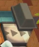
배경(맵)
식재료 상자 | 나무상자 + 재료 이미지 | 열리는 애니메이션 (2프레임)
피자오븐 |  | 불 애니메이션 (2~3프레임)
선반 좌/우
선반 중앙
쓰레기통
문 |  | 열리는 애니메이션 (2~3프레임)
배식구 | 1,2,3,4번 배식구 표시 | 화살표 애니메이션 (2프레임)
배식구 예시
1
1
1
2
2
2
식재료를 꺼낼 때 상자가 열리는 애니메이션이 출력되면 더 완성도 있어 보일 듯 합니다. 우선순위는 낮습니다.
문도 마찬가지입니다만 사장이 문을 통해 이동하는지도 추후 테스트 후 결정해야 하므로 우선순위 낮습니다.

Slide 9

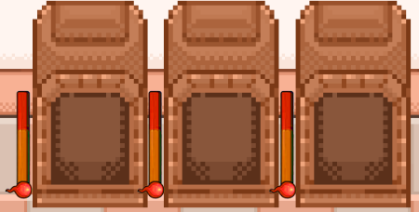

UI
신뢰도 | 진한빨강, 하트 옆 막대
체력 | 초록색, 건전지 옆 막대
익힘도 | 빨간색, 불 위로 막대
시간 | 타이머 프레임
2
2
2

Slide 10
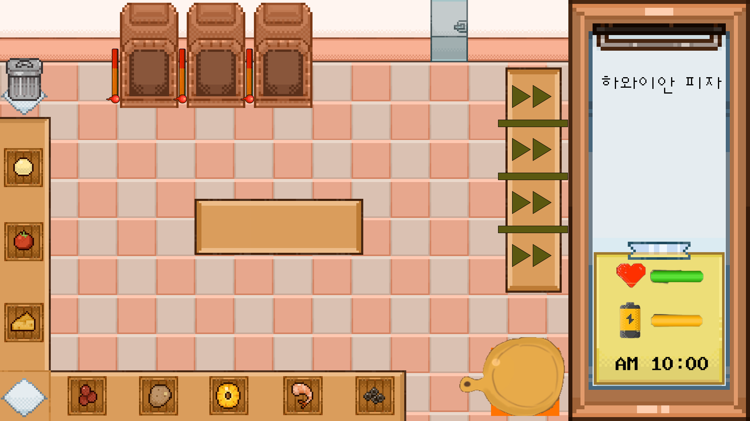
2
2
2

